Slide 1

Создание больших реалистичных природных ландшафтов и анимации персонажей на Unreal Engine 4
Студент: Фёдоров А.В. РК6-81Б
Научный руководитель: Витюков Ф.А.
Notes:
Добрый день, уважаемая комиссия, меня зовут Артемий Фёдоров. Я представляю свою выпускную квалификационную работу на тему «Создание больших реалистичных природных ландшафтов и анимации персонажей на Unreal Engine 4».

Slide 2
Постановка задачи
Цель работы: разработать реалистичный природный ландшафт большого размера, создать игрового персонажа
Задачи:
изучить полный цикл создания природных ландшафтов;
Разработать массивный природный ландшафт в UE4;
Разработать анимированного игрового персонажа.
Разработать боевую систему, демонстрирующую технологии анимации.
Notes:
Цель работы: разработать реалистичный природный ландшафт большого размера, создать игрового персонажа
Задачи:
изучить полный цикл создания природных ландшафтов;
Разработать массивный природный ландшафт в UE4;
Разработать анимированного игрового персонажа.
Разработать боевую систему, демонстрирующую технологии анимации

Slide 3
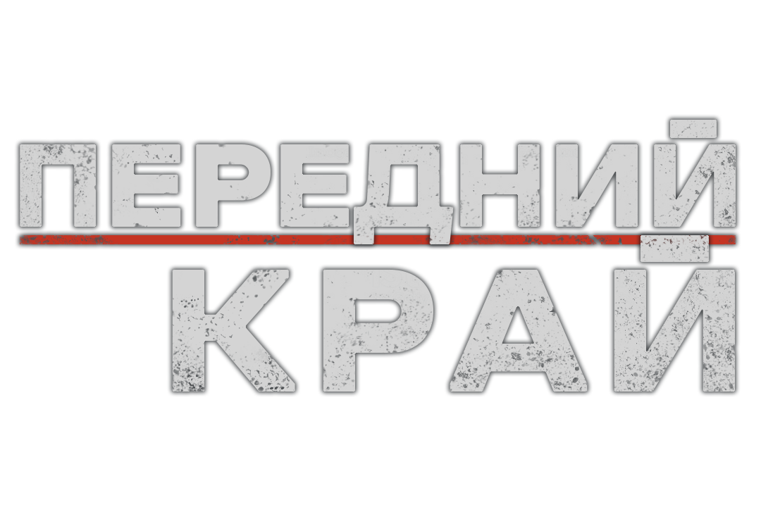
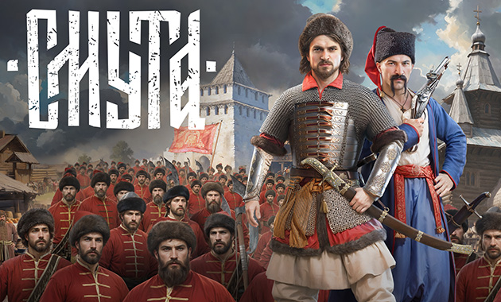
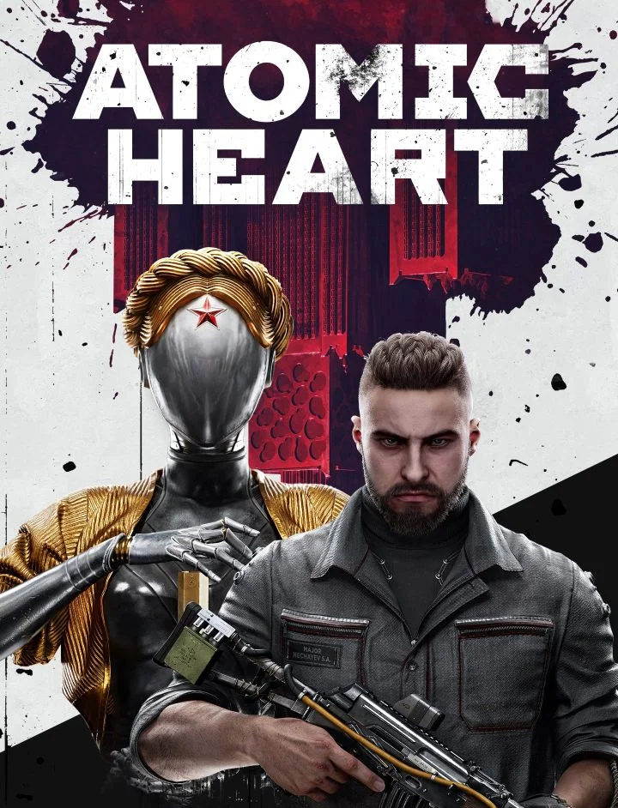
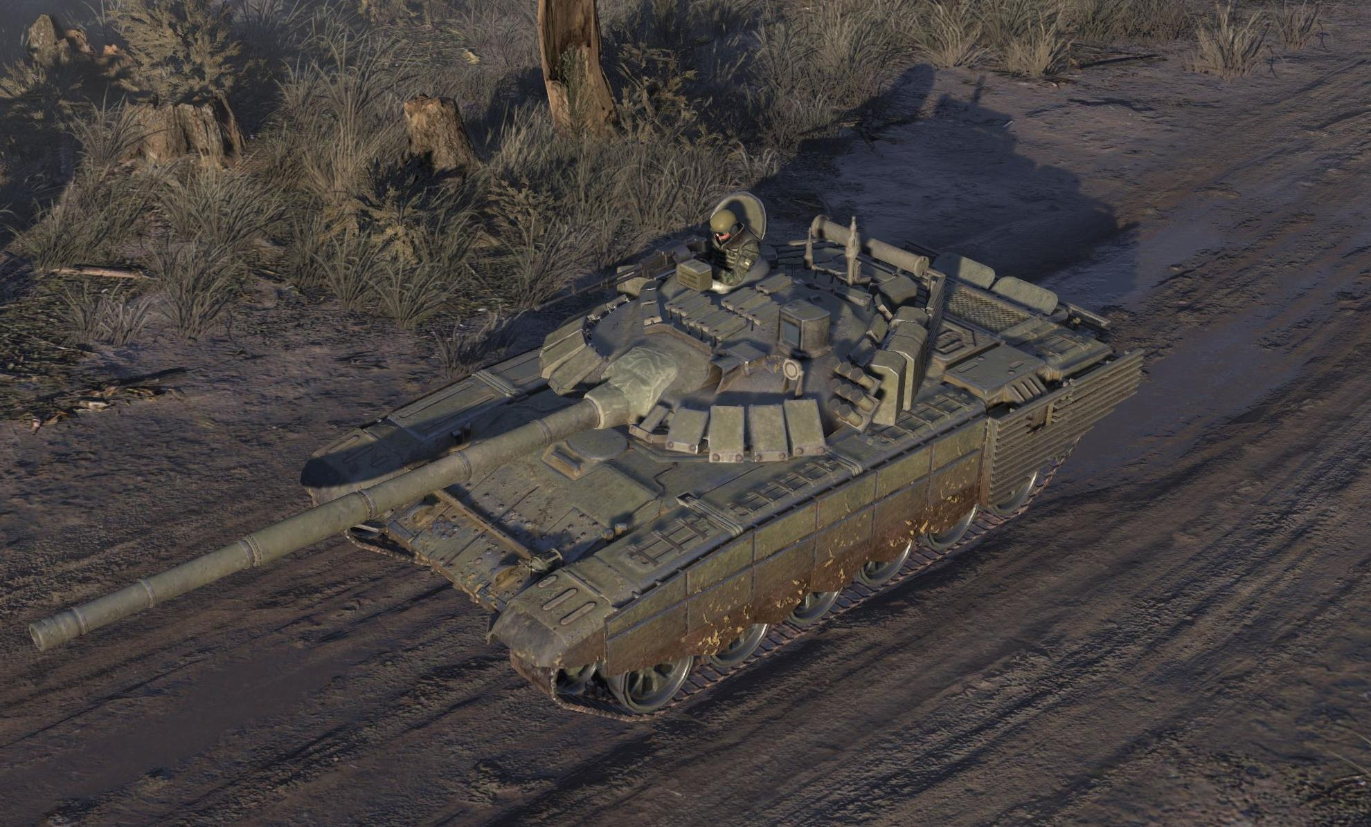
Актуальность работы
Стремительное развитие российской игровой индустрии;
Рассматриваемые технологии используются в подавляющем большинстве современных проектов.
Notes:
Сегодня российская игровая индустрия стремительно развивается. За последние три года ИРИ (Институт Развития Интернета) выделил более 1 млрд рублей на различные отечественные игровые проекты.
Актуальность работы заключается в том, что рассматриваемые технологии являются неотъемлемой частью создания современных видеоигр. Подавляющее большинство современных высокобюджетных проектов используют технологии открытого мира и анимации персонажей, как так игры российского производства такие как Смута и Atomic Heart.

Slide 4
Основные понятия
LOD/Level Of Detail – уровень детализации 3д модели. Одна модель может содержать LOD-ов, отличающихся по визуальному
Боевая система – совокупность игровых механик и правил, позволяющих происходить боям между персонажами или игроками
??
Notes:
LOD/Level Of Detail – уровень детализации 3д модели. Одна модель может содержать LOD-ов, отличающихся по визуальному
Боевая система – совокупность игровых механик и правил, позволяющих происходить боям между персонажами или игроками

Slide 5
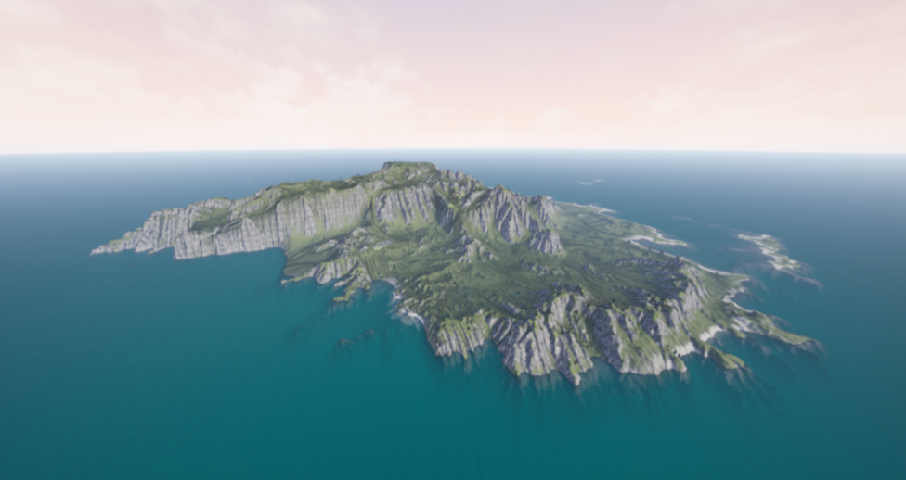
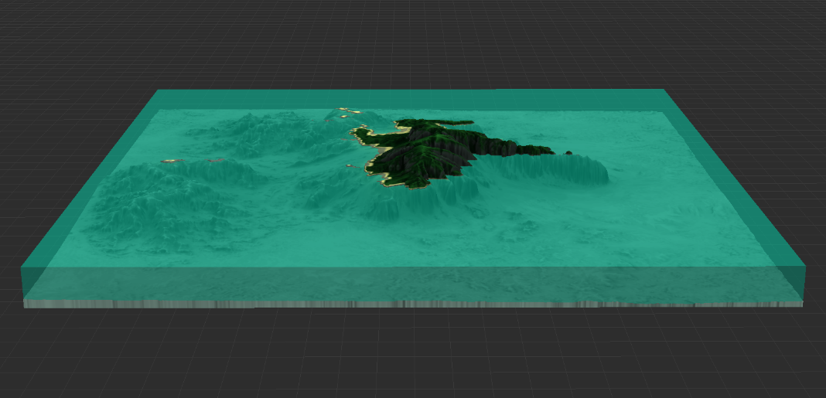
Разработка карты
Notes:
Создание природного ландшафта проводилось от общего к частному. Сперва с помощью программы World Machine, симулирующей протекание природных процессов была разработана общая форма острова. Площадь полученного острова – около 4ех квадратных километров.

Slide 6
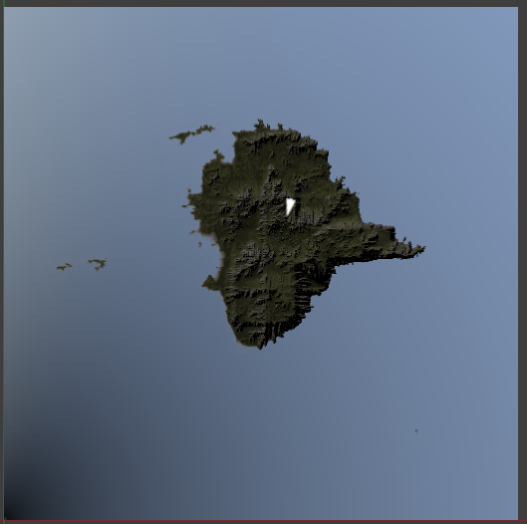
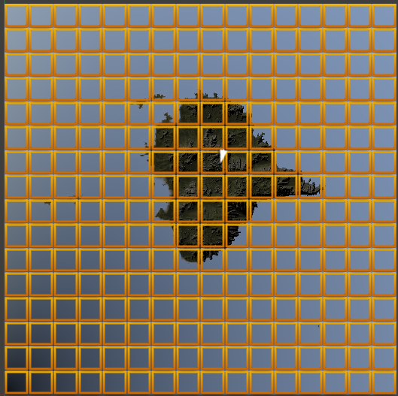
Повышение производительности
Тайлинг круто
Notes:
Для отображения моделей такого масштаба без потери производительности требуются технологии оптимизации. В данном случае был использован «тайлинг» - разбиение карты ландшафта на сектора меньшего размера – тайлы. Далее для каждого тайла создаются различные уровни детализации (LODы). При рендеринге ландшафта только тайлы, близкие к наблюдателю, отображаются в высоком разрешении, остальные теряют уровень детализации по мере отдаления от наблюдателя. Данная технология позволяет отображать ландшафты практически любого размера.

Slide 7
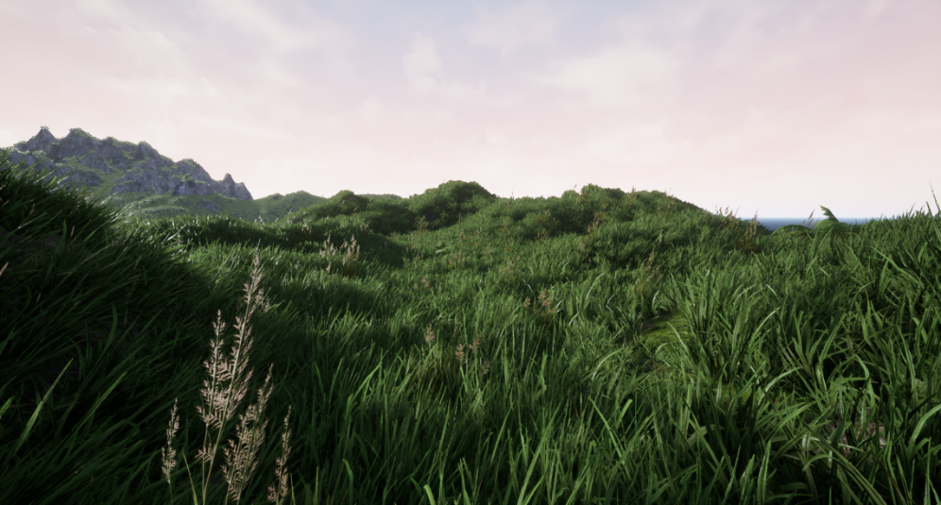
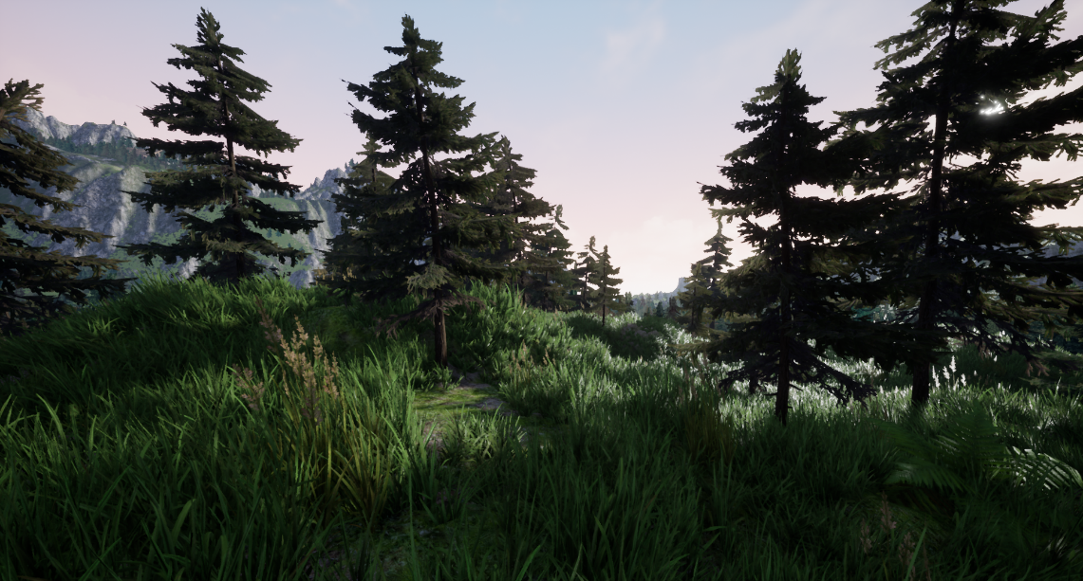
Детализация ландшафта: озеленение
Notes:
Детализация ландшафта представляет из себя размещение природных объектов меньшего масштаба: водоёмы, леса, луга. Для травы и деревьев был использован большой ряд 3д моделей с ШЕЙДЕРНОЙ? анимацией, имитирующей движение растительности на ветру

Slide 8
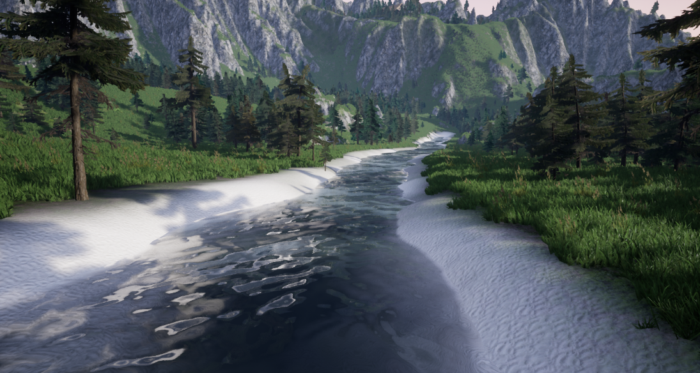
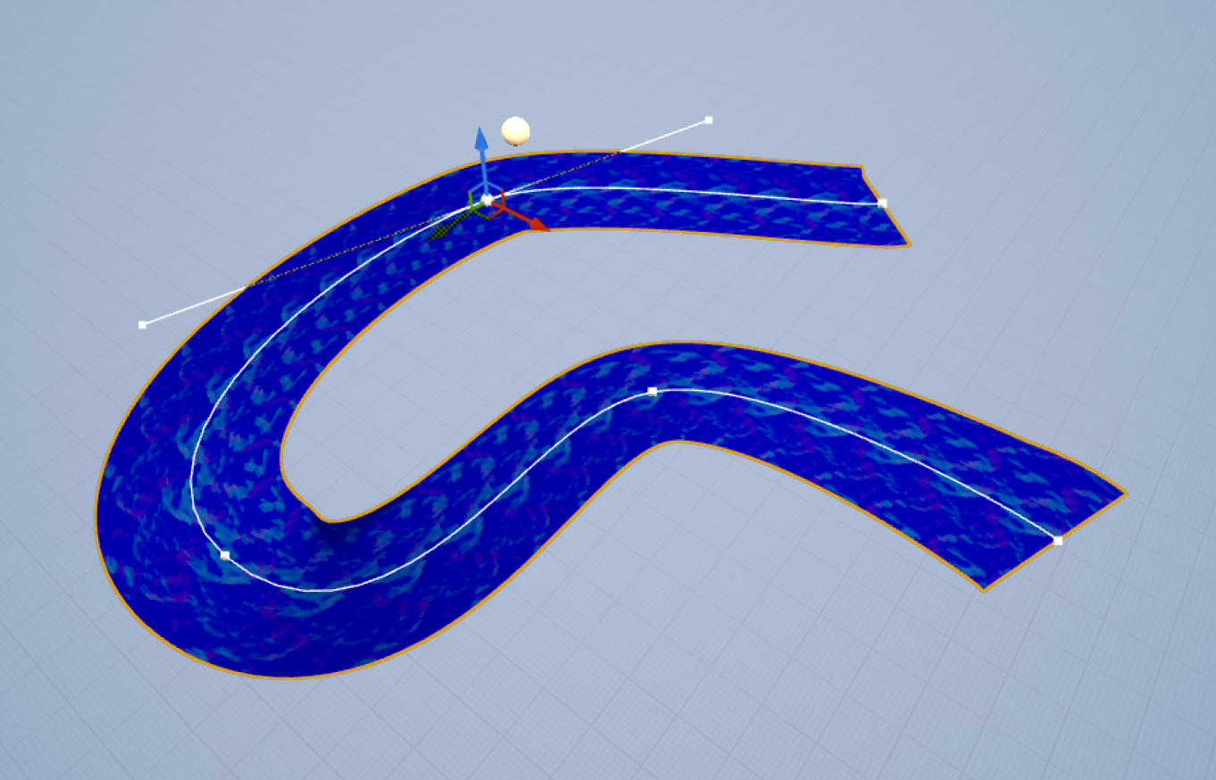
Детализация ландшафта: водоёмы
Notes:
Для водоёмов был создан реалистичный шейдер воды, учитывающий следующие визуальные эффекты:
Двигающаяся рябь на поверхности воды
Рефракция света
Поглощение света, зависящее от глубины
Отражение света в зависимости от угла, под которым наблюдается вода
Пена, появляющаяся на границах воды и в местах резкого изменения направления течения
Для возможности удобного добавления в ландшафты водоёмов, был создан инструмент, позволяющий создавать реку по сплайну произвольной формы.

Slide 9
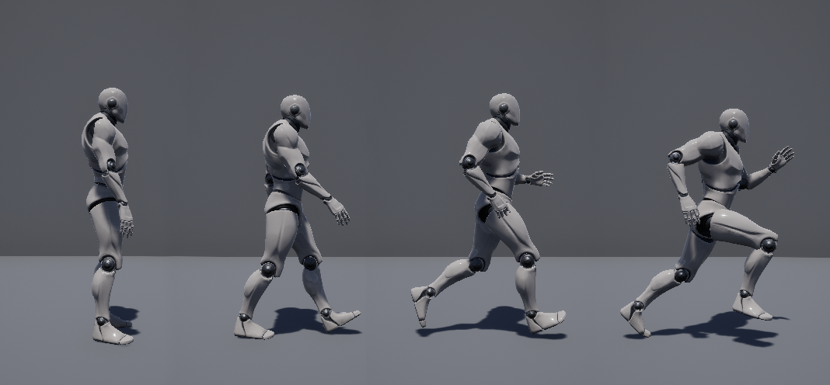
Игровой персонаж: анимации перемещения
Notes:
Анимация персонажей – другой важный аспект разработки современных видеоигр. В качестве демонстрации различных технологий анимаций персонажей на основе классов, предоставляемых unreal engine был разработан игровой персонаж, имеющий возможность перемешаться по сцене с помощью ходьбы, бега, прыжков, ходьбы в приседе.
С помощью технологии BlendSpaces (интерполяции поз персонажа между различными анимациями ) реализован плавный переход между медленной хотьбой и, лёгким бегом и спринтом.

Slide 10
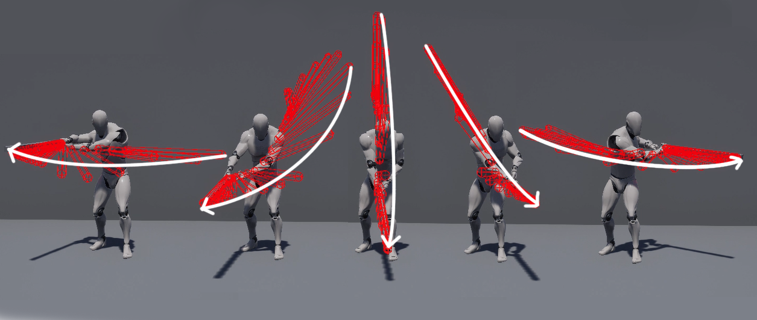
Игровой персонаж: анимации боя
Notes:
Далее была разработана боевая система, позволяющая персонажу выбирать цели и атаковать их оружием в произвольном направлении, выбираемым курсором мыши. Был создан ряд анимаций: атаки или парирования, проводимые с четырех направлений (снизу, сверху, справа, слева). С помощью интерполяции между заданными анимациями можно получить атаку и парирования в любом из 360°. Стоит отметить, что такой боевой системы, позволяющей выбирать любое направление, на рынке не было найдено.

Slide 11
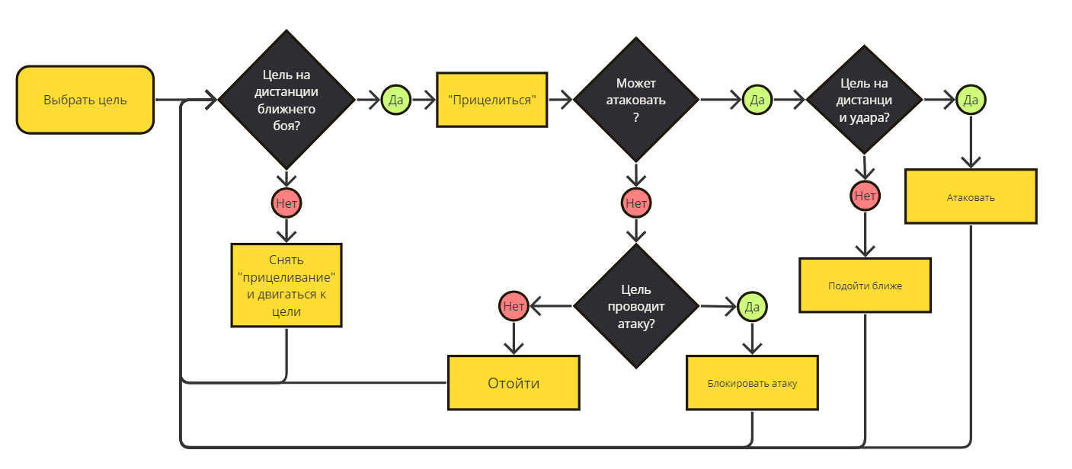
Искусственный интеллект неигрового персонажа
Notes:
С целью демонстрации созданной боевой системы был также разработан искусственный интеллект для неигрового персонажа - врага. Враг проследует игрока, атакует его в случайном направлении и производит попытки блокировать атаки. Искусственный интеллект был разработан с помощью технологии behavior trees (древо поведения) предоставляемой unreal engine, позволяющей программировать поведение неигровых персонажей с помощью условной блок-схемы.

Slide 12
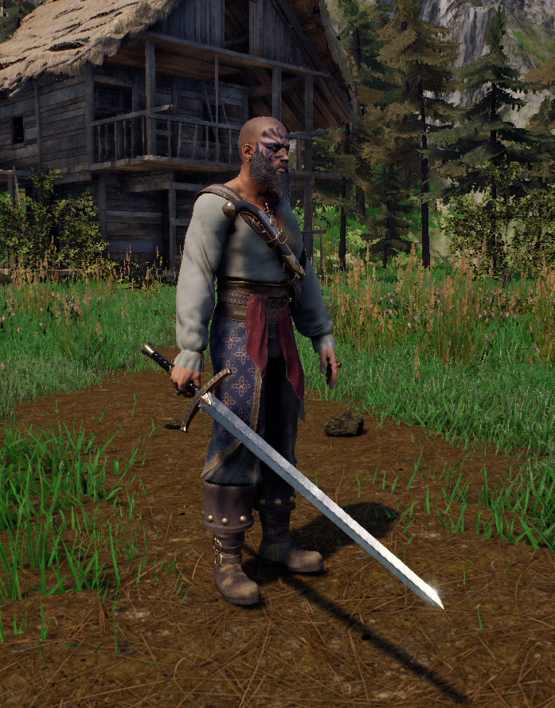
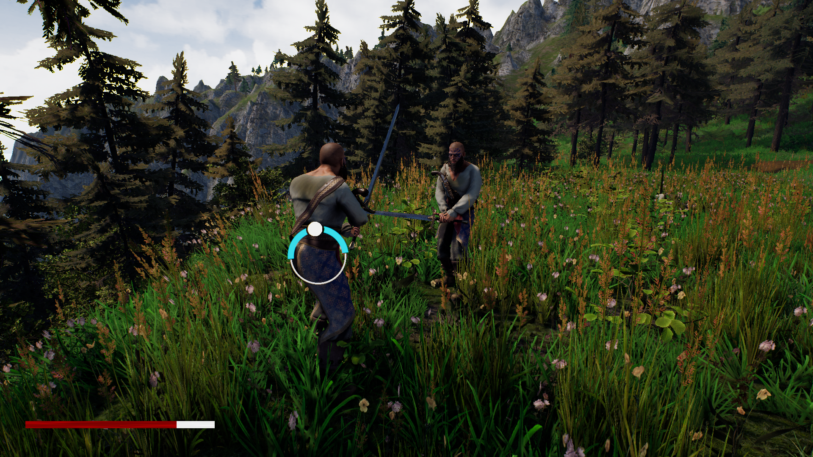
Разработанные игровые персонажи в природной сцене
Notes:
Разработанный игровой персонаж и персонаж-враг были помещены в созданный ландшафт.
Что то про мультиплеер

Slide 13
Заключение
В результате работы выполнены следующие задачи:
изучен полный цикл создания природных ландшафтов;
Разработан массивный природный ландшафт в UE4;
Разработан анимированной игровой персонаж.
Разработана оригинальная боевую систему, демонстрирующая технологии анимации
Notes:
В результате работы выполнены следующие задачи:
изучен полный цикл создания природных ландшафтов;
Разработан массивный природный ландшафт в UE4;
Разработан анимированной игровой персонаж.
Разработана оригинальная боевую систему, демонстрирующая технологии анимации
Спасибо за внимание, Буду рад ответить на ваши вопросы.

